Slide 1
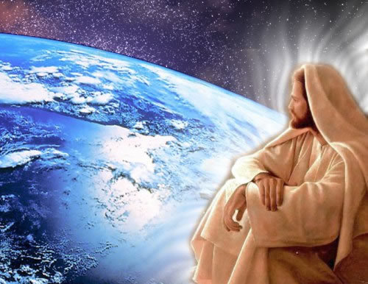
SETTIMA DOMENICA
del tempo ordinario
19 febbraio 2023

Slide 2
Noi veniamo a Te

Slide 3
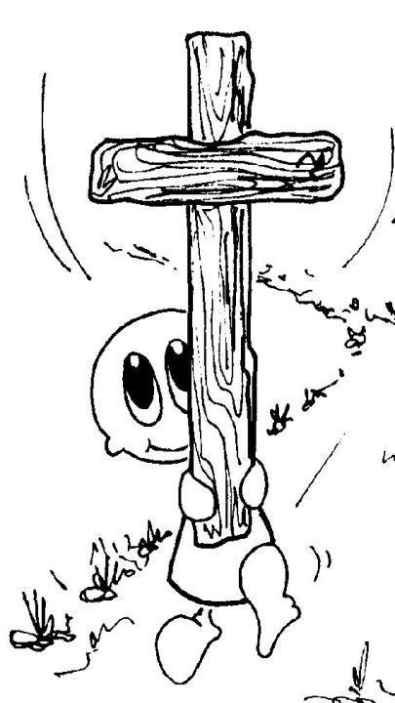
Noi veniamo a Te,
ti seguiamo, Signor,
solo tu
hai parole
di vita.

Slide 4
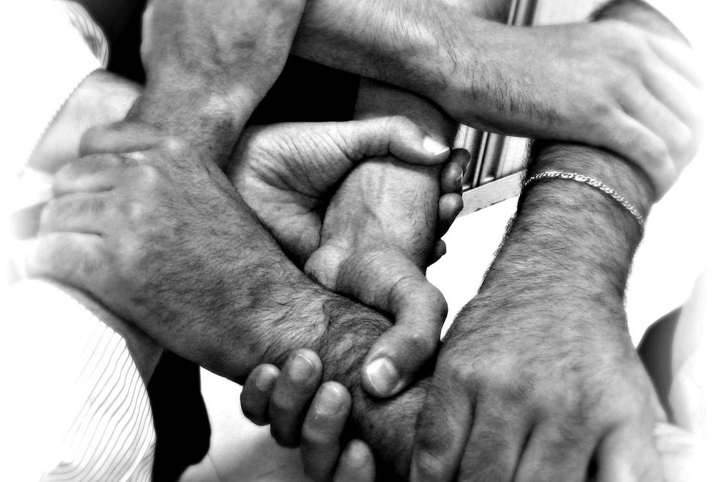
E rinascerà
dall’incontro con te
una nuova umanità.

Slide 5
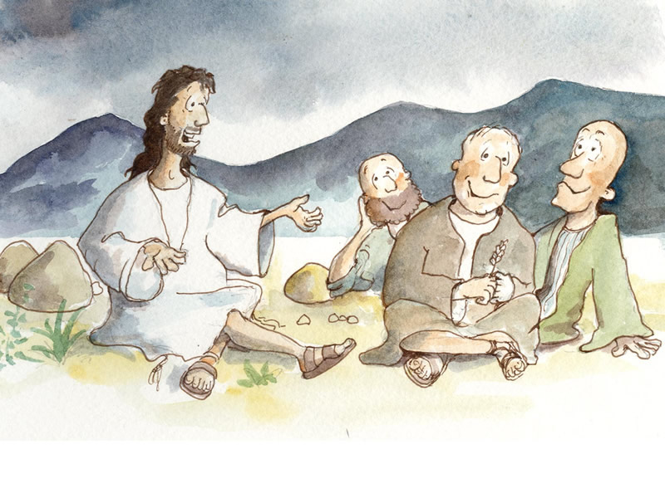
Tu, maestro degli uomini,
Tu ci chiami all’ascolto

Slide 6
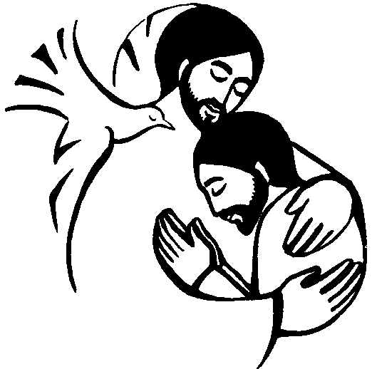
e rinnovi con noi
l’alleanza d’amore infinito.

Slide 7
Noi veniamo a Te, ti seguiamo, Signor,
solo tu hai parole di vita.

Slide 8
E rinascerà dall’incontro con te
una nuova umanità.

Slide 9
Nel nome del Padre, e del Figlio
e dello Spirito Santo.
                Amen.
La pace, la carità e la fede da parte di Dio Padre e del Signore nostro Gesù Cristo siano con tutti voi.
E con il tuo spirito.

Slide 10
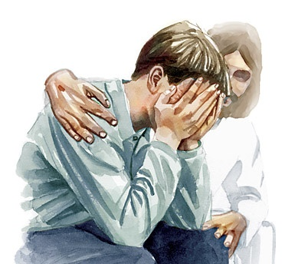

Slide 11
Confesso a Dio Onnipotente
e a voi fratelli e sorelle
che ho molto peccato in pensieri,
parole, opere e omissioni.
Per mia colpa, mia colpa,
mia grandissima colpa,
e supplico la Beata sempre Vergine Maria, gli angeli, i Santi
e voi fratelli e sorelle
di pregare per me
il Signore Dio nostro.

Slide 12
Dio, Padre buono,
che ci perdona sempre
quando siamo pentiti di vero cuore, abbia misericordia di noi,
perdoni i nostri peccati
e ci conduca alla vita eterna.
Amen.

Slide 13
Gloria a Dio nell'alto dei cieli
e pace in terra
agli uomini di amati dal Signore.
Noi ti lodiamo, ti benediciamo,
ti adoriamo, ti glorifichiamo,
ti rendiamo grazie
per la tua gloria immensa,
Signore Dio, Re del Cielo,
Dio Padre Onnipotente.

Slide 14
Signore, Figlio unigenito,
Gesù Cristo, Signore Dio,
Agnello di Dio, Figlio del Padre,
tu che togli i peccati del mondo,
abbi pietà di noi;
tu che togli i peccati del mondo,
accogli la nostra supplica;
tu che siedi alla destra del Padre,
abbi pietà di noi.

Slide 15
Perché tu solo il Santo,
tu solo il Signore,
tu solo l'Altissimo,
Gesù Cristo,
con lo Spirito Santo
nella gloria di Dio Padre.
Amen.

Slide 16
O Dio, che nel Vangelo del tuo Figlio hai rivelato la perfezione dell’amore, apri i nostri cuori all’azione del tuo Spirito, perché siano spezzate le catene della violenza e dell’odio, e il male sia vinto dal bene. Per il nostro Signore Gesù Cristo, tuo Figlio, che è Dio, e vive e regna con te, nell’unità dello Spirito Santo, per tutti i secoli dei secoli.
Amen.

Slide 17
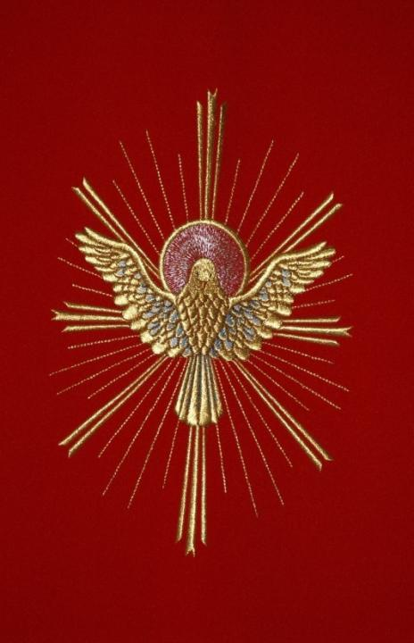
Liturgia
della
PAROLA

Slide 18
Dal libro del Levìtico
Il Signore parlò a Mosè e disse:
«Parla a tutta la comunità degli Israeliti dicendo loro: “Siate santi, perché io, il Signore, vostro Dio, sono santo.

Slide 19
Non coverai nel tuo cuore odio contro il tuo fratello; rimprovera apertamente il tuo prossimo, così non ti caricherai di un peccato per lui.
Non ti vendicherai e non serberai rancore contro i figli del tuo popolo, ma amerai il tuo prossimo come te stesso. Io sono il Signore”».
Parola di Dio.
Rendiamo grazie a Dio.

Slide 20
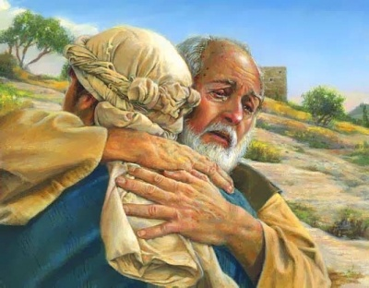
Salmo responsoriale
Il Signore è buono
e grande nell’amore.
Benedici il Signore, anima mia, quanto è in me benedica il suo santo nome. Benedici il Signore, anima mia, non dimenticare tutti i suoi benefici.

Slide 21
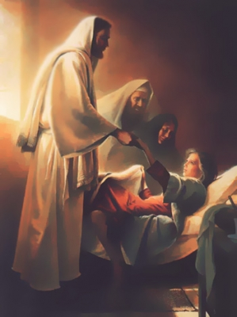
Il Signore è buono
e grande nell’amore.
Egli perdona tutte le tue colpe, guarisce tutte le tue infermità, salva dalla fossa la tua vita, ti circonda di bontà e misericordia.

Slide 22
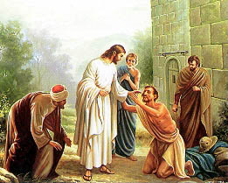
Il Signore è buono
e grande nell’amore.
Misericordioso e pietoso è il Signore, lento all’ira e grande nell’amore. Non ci tratta secondo i nostri peccati e non ci ripaga secondo le nostre colpe.

Slide 23
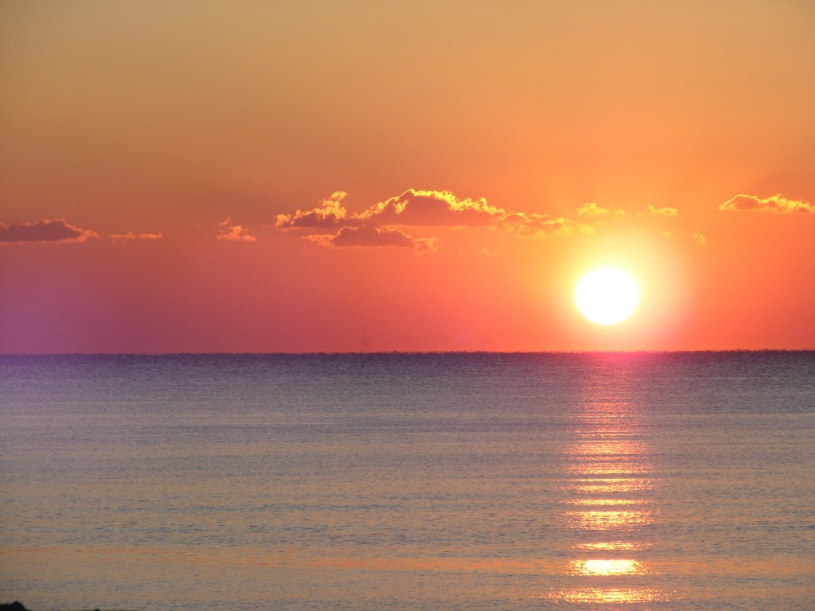
Il Signore è buono
e grande nell’amore.
Quanto dista l’oriente dall’occidente, così egli allontana da noi le nostre colpe. Come è tenero un padre verso i figli, così il Signore è tenero verso quelli che lo temono.

Slide 24
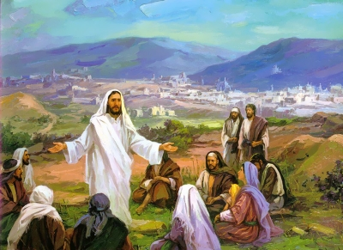
Alleluia
Chi osserva la parola di Gesù Cristo, in lui l’amore di Dio è veramente perfetto.

Slide 25
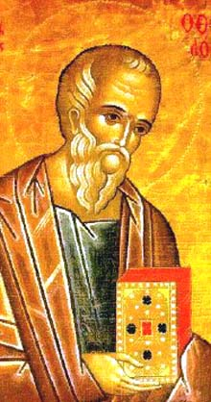
Il Signore sia con voi.
E con il tuo spirito.
Dal Vangelo
secondo Matteo.
Gloria a te, o Signore.

Slide 26
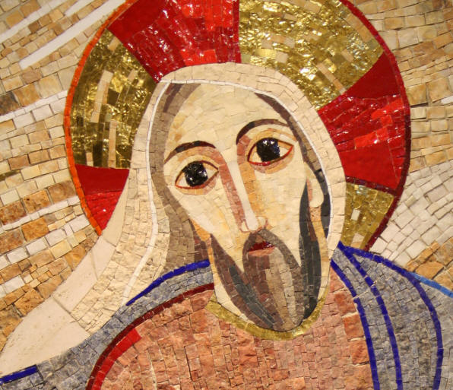
In quel tempo, Gesù disse ai suoi discepoli: «Avete inteso che fu detto: “Occhio per occhio e dente per dente”.

Slide 27
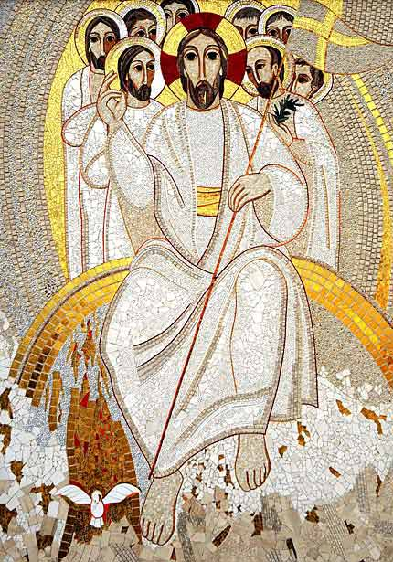
Ma io vi dico di non opporvi al malvagio; anzi, se uno ti dà uno schiaffo sulla guancia destra, tu porgigli anche l’altra,

Slide 28
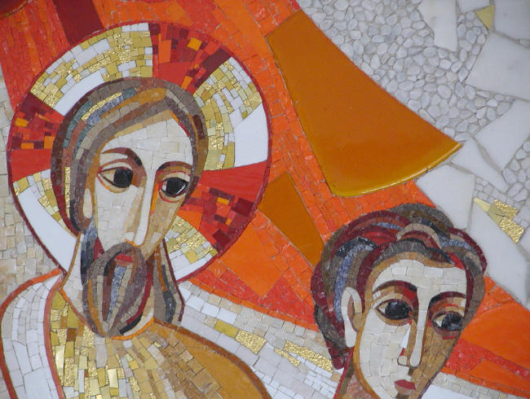
e a chi vuole portarti in tribunale e toglierti la tunica, tu lascia anche il mantello.

Slide 29
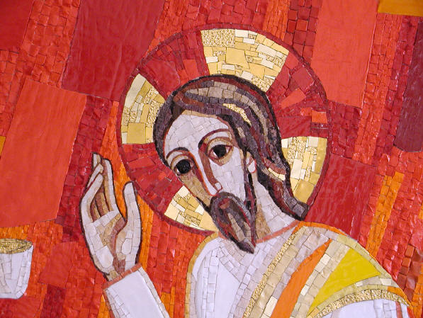
E se uno ti costringerà ad accompagnarlo per un miglio,
tu con lui fanne due.

Slide 30
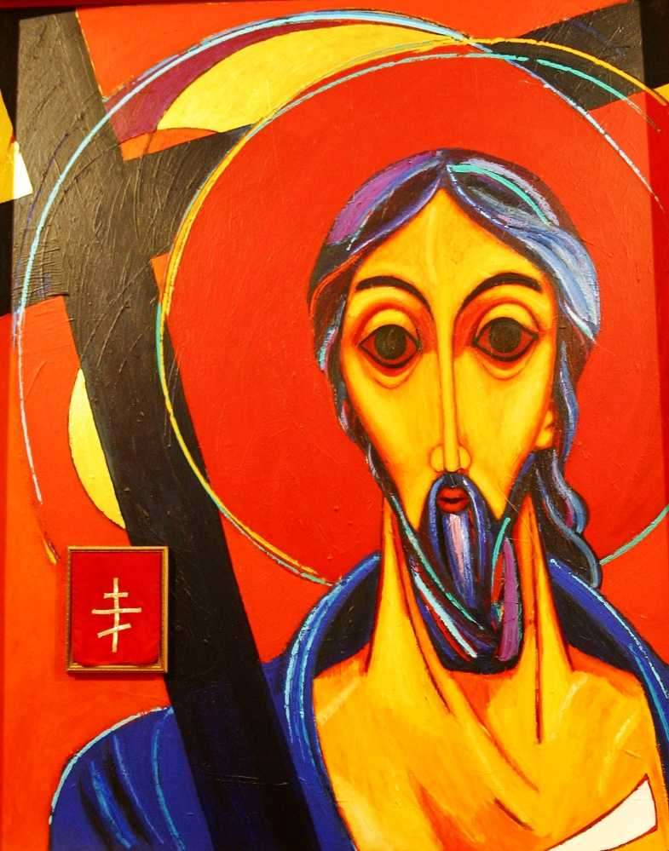
Da’ a chi ti chiede, e a chi desidera da te un prestito non voltare le spalle.

Slide 31
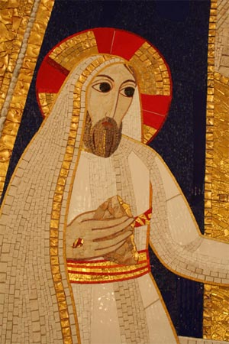
Avete inteso che fu detto: “Amerai il tuo prossimo e odierai il tuo nemico”.

Slide 32
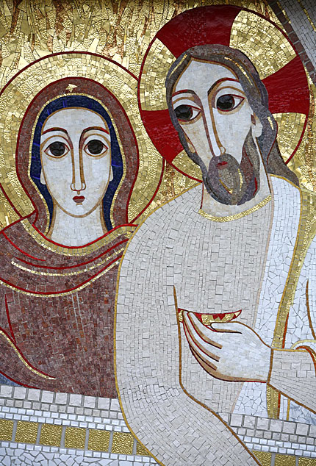
Ma io vi dico: amate i vostri nemici e pregate per quelli che vi perseguitano,

Slide 33
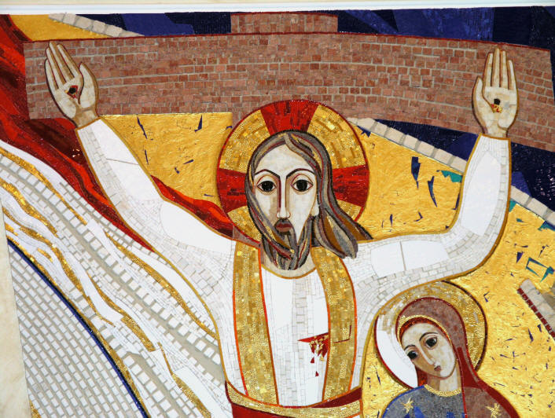
affinché siate figli del Padre vostro che è nei cieli;

Slide 34
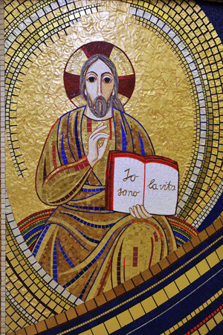
egli fa sorgere il suo sole sui cattivi e sui buoni, e fa piovere sui giusti e sugli ingiusti.

Slide 35
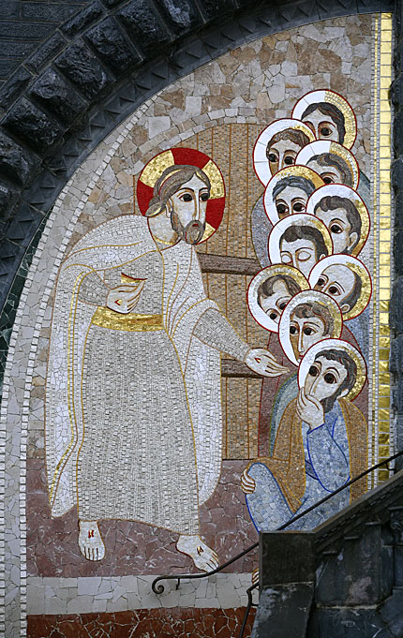
Infatti, se amate quelli che vi amano, quale ricompensa ne avete? Non fanno così anche i pubblicani?

Slide 36
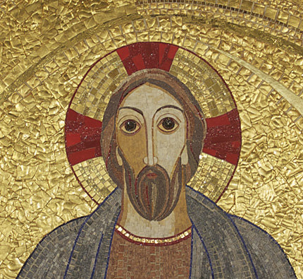
E se date il saluto soltanto ai vostri fratelli, che cosa fate di straordinario? Non fanno così anche i pagani?

Slide 37
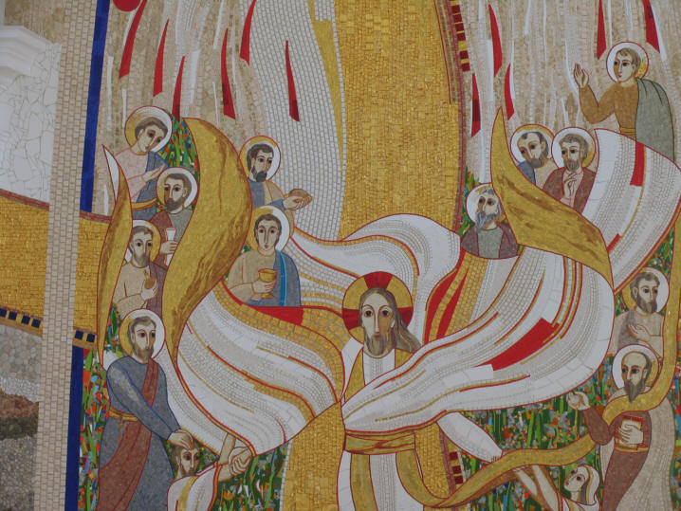
Voi, dunque, siate perfetti come è perfetto il Padre vostro celeste».

Slide 38
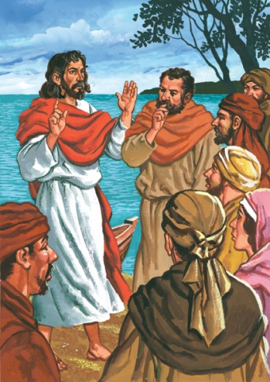
Parola
del
Signore.
Lode a te, o Cristo.

Slide 40
Credo in un solo Dio, Padre onnipotente, creatore del cielo e della terra, di tutte le cose visibili e invisibili. Credo in un solo Signore, Gesù Cristo, unigenito Figlio di Dio, nato dal Padre prima di tutti i secoli: Dio da Dio, Luce da Luce, Dio vero da Dio vero, generato, non creato, della stessa sostanza del Padre; per mezzo di lui tutte le cose sono state create.

Slide 41
Per noi uomini e per la nostra salvezza discese dal cielo, e per opera dello Spirito santo si è incarnato nel seno della vergine Maria e si è fatto uomo. Fu crocifisso per noi sotto Ponzio Pilato, morì e fu sepolto. Il terzo giorno è risuscitato, secondo le Scritture, è salito al cielo, siede alla destra del Padre. E di nuovo verrà, nella gloria, per giudicare i vivi e i morti, e il suo regno non avrà fine.

Slide 42
Credo nello Spirito Santo, che è Signore e dà la vita, e procede dal Padre e dal Figlio. Con il Padre e il Figlio è adorato e glorificato, e ha parlato per mezzo dei profeti. Credo la Chiesa, una santa cattolica e apostolica. Professo un solo battesimo per il perdono dei peccati. Aspetto la risurrezione dei morti e la vita del mondo che verrà. Amen.

Slide 43
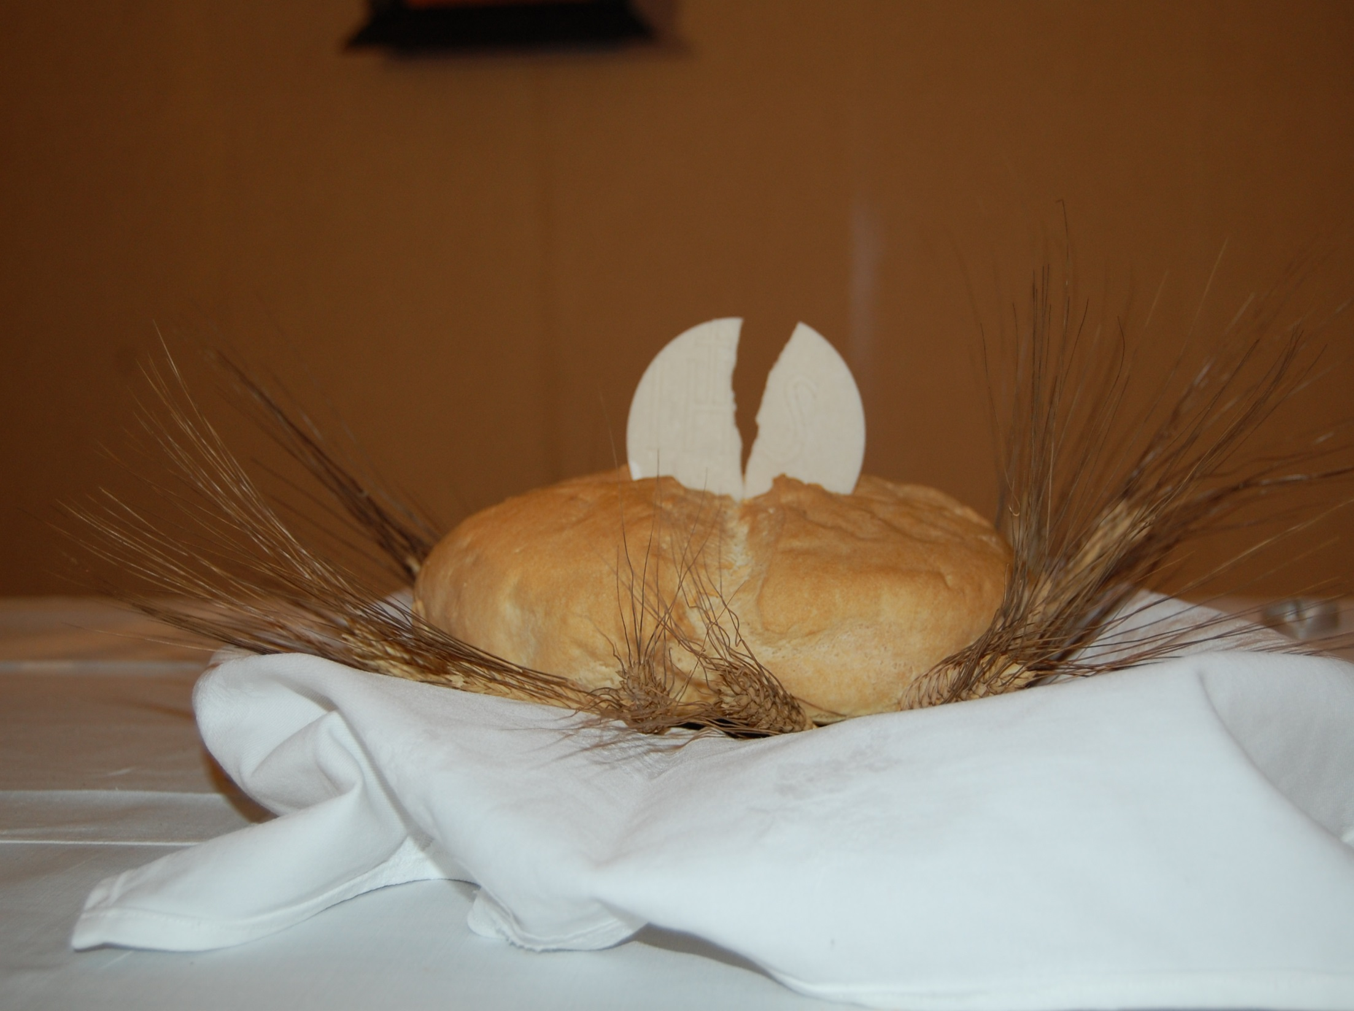
SEGNI
DEL TUO
AMORE

Slide 44
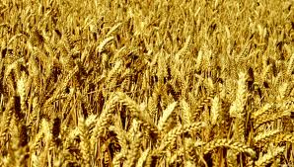
Mille e mille grani nelle spighe d'oro

Slide 45
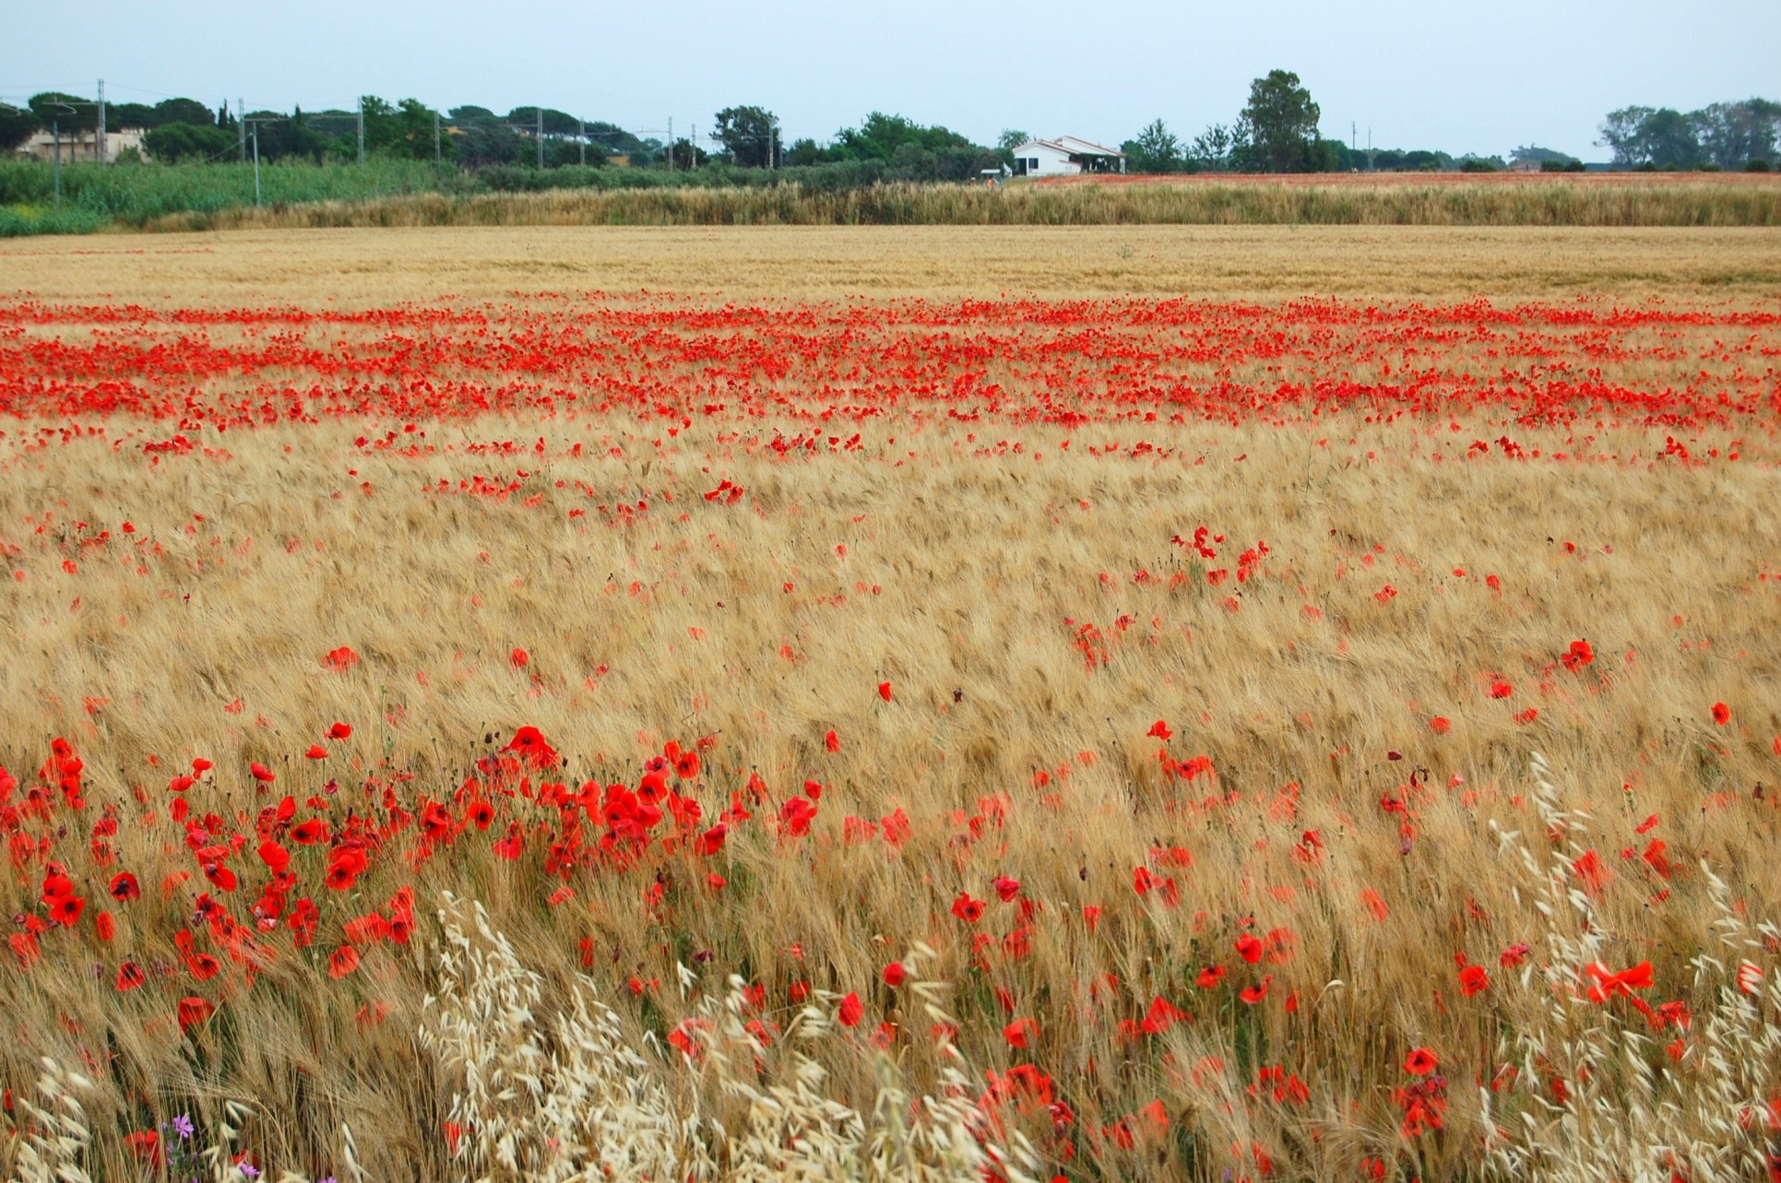
mandano fragranza e danno gioia al cuore,

Slide 46
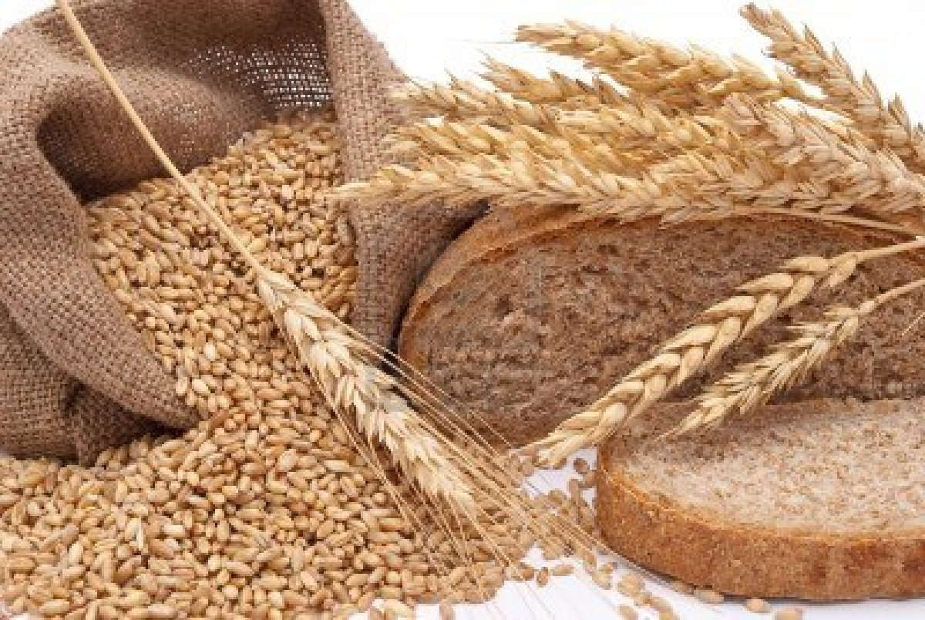
quando, macinati, fanno un pane solo:

Slide 47
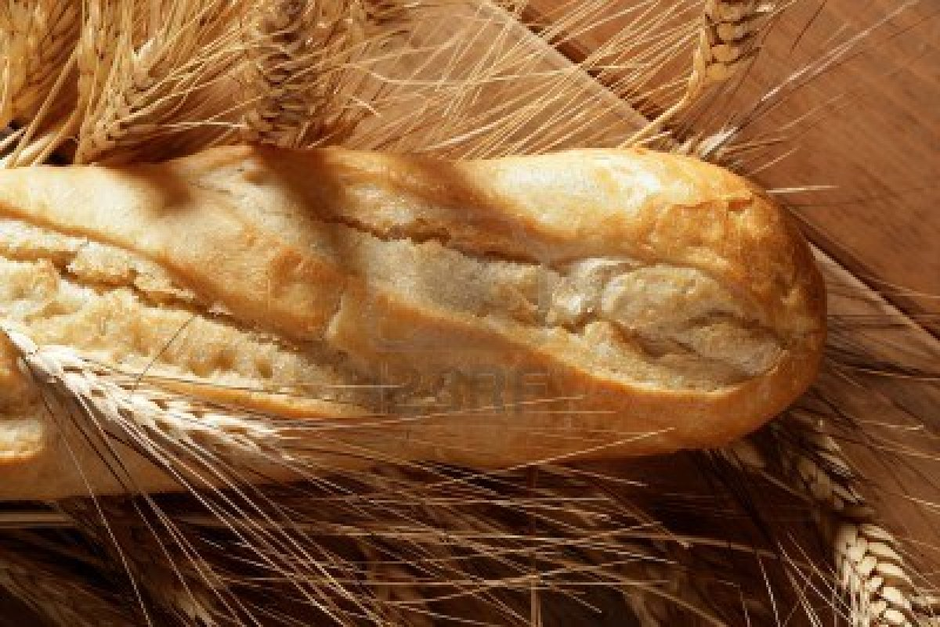
pane quotidiano,
dono tuo, Signore.

Slide 48
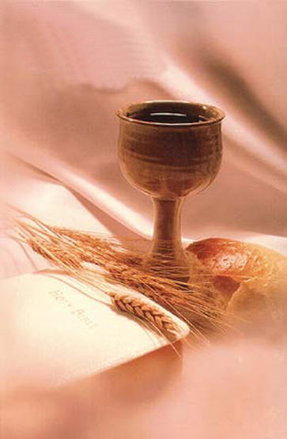
Ecco il pane e il vino, segni del tuo amore.

Slide 49
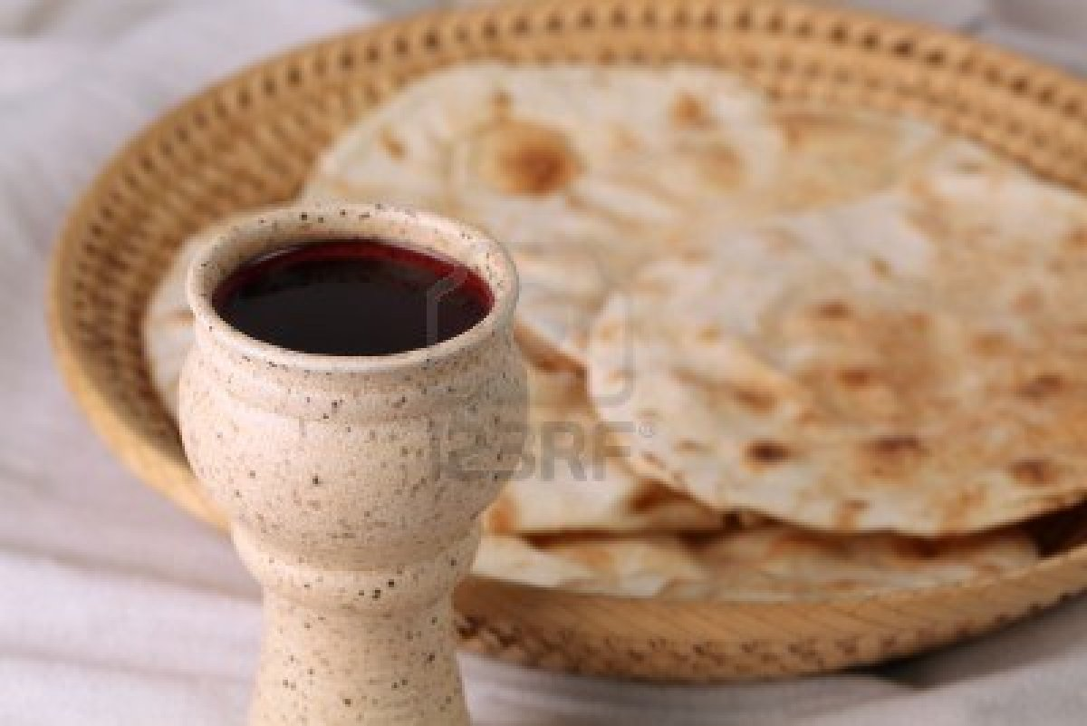
Ecco questa offerta, accoglila Signore:

Slide 50

tu di mille e mille cuori fai un cuore solo,
un corpo solo in te

Slide 51
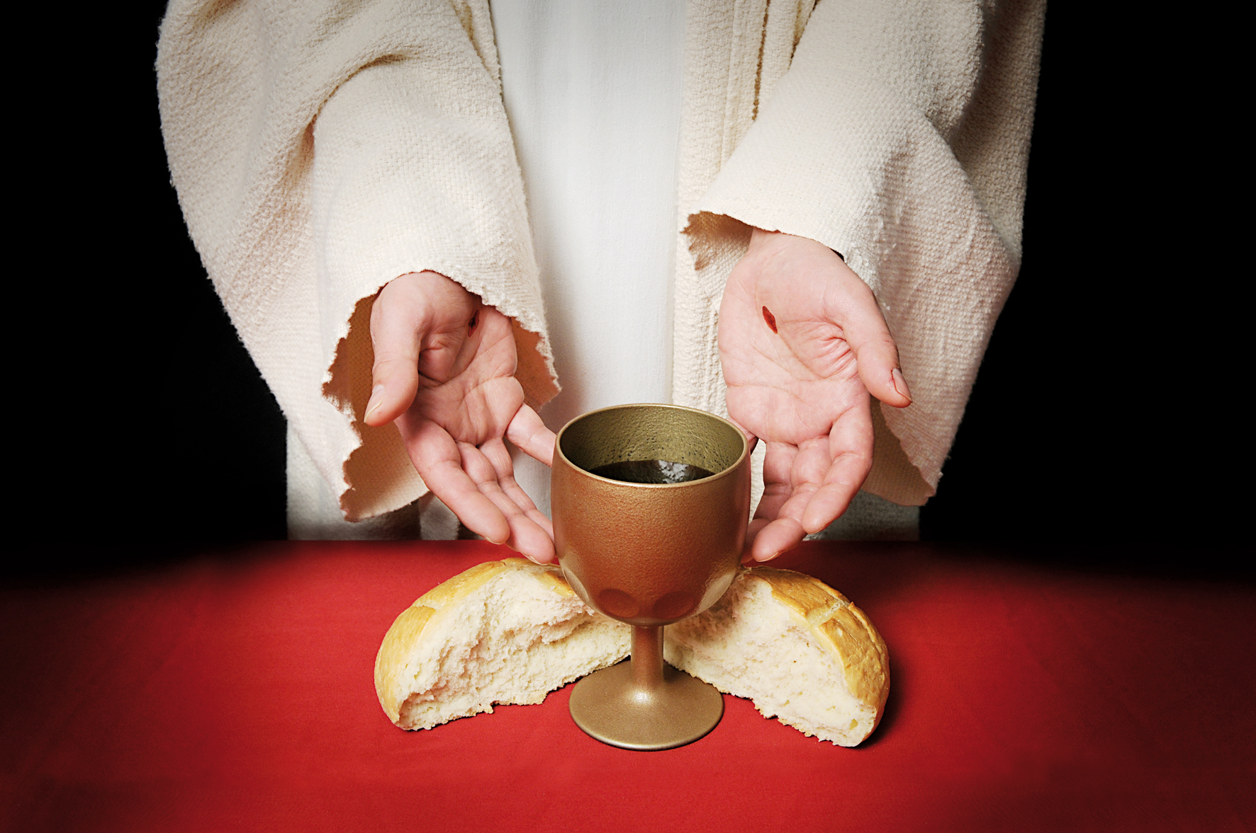
e il Figlio tuo verrà, vivrà ancora
in mezzo a noi.

Slide 52
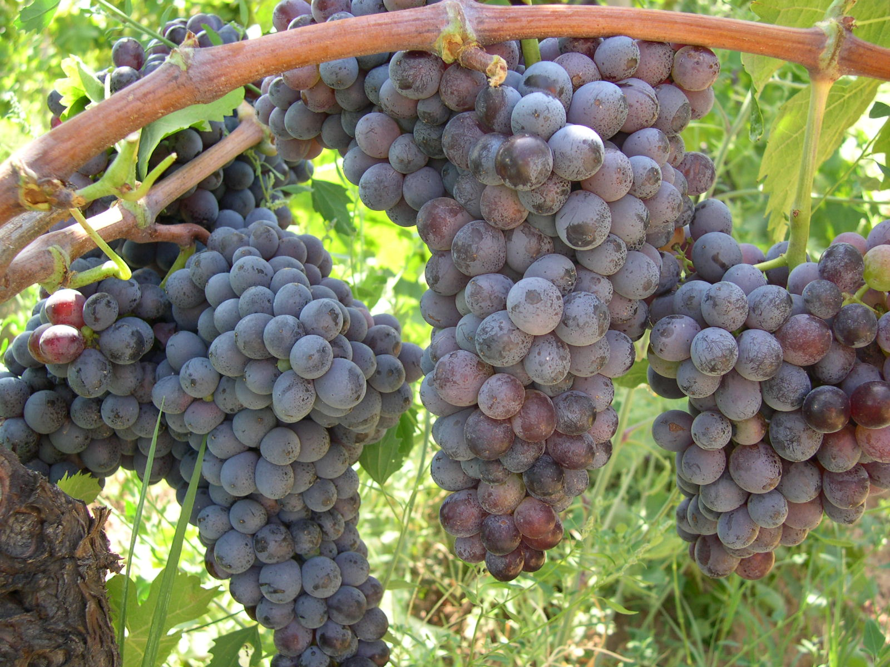
Mille grappoli maturi sotto il sole,
festa della terra,

Slide 53
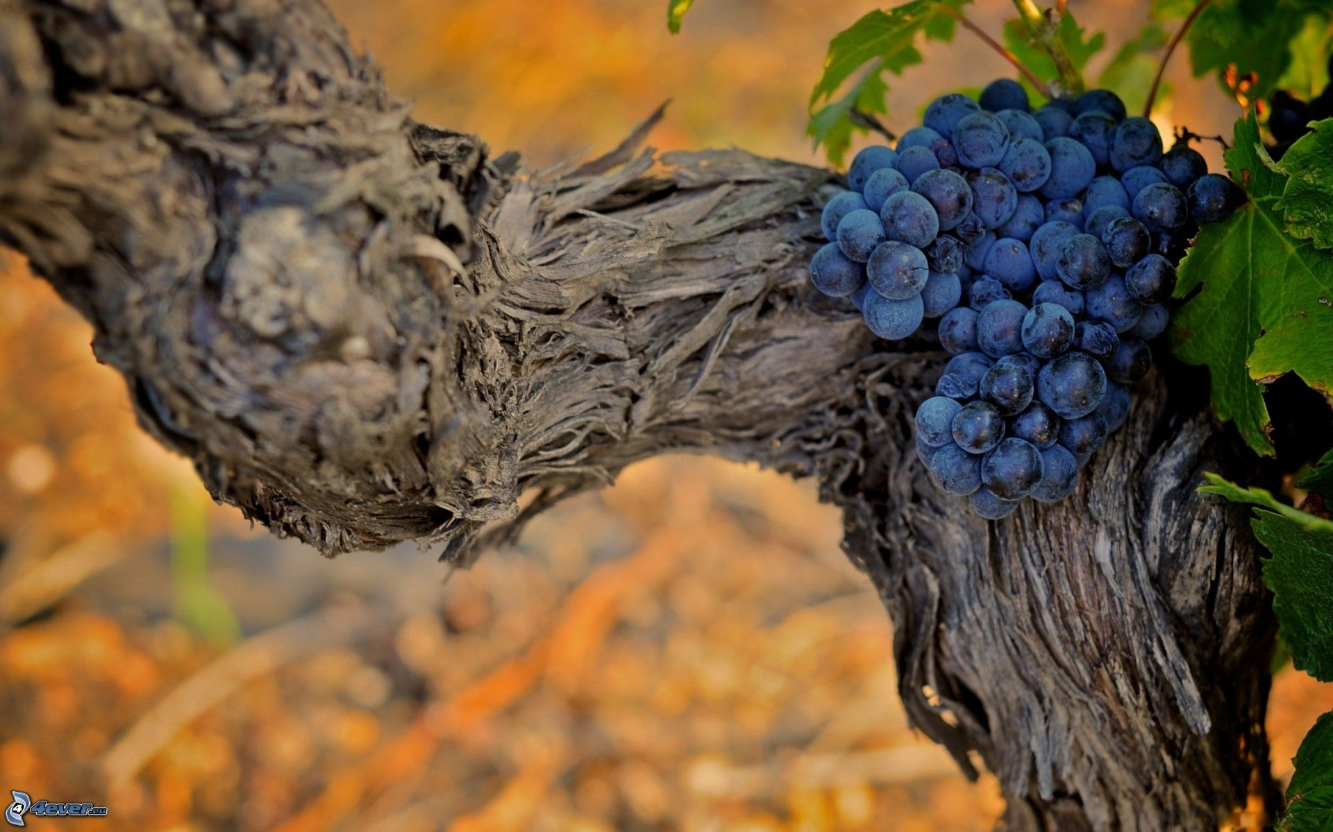
donano vigore,
quando da ogni perla stilla il vino nuovo:

Slide 54
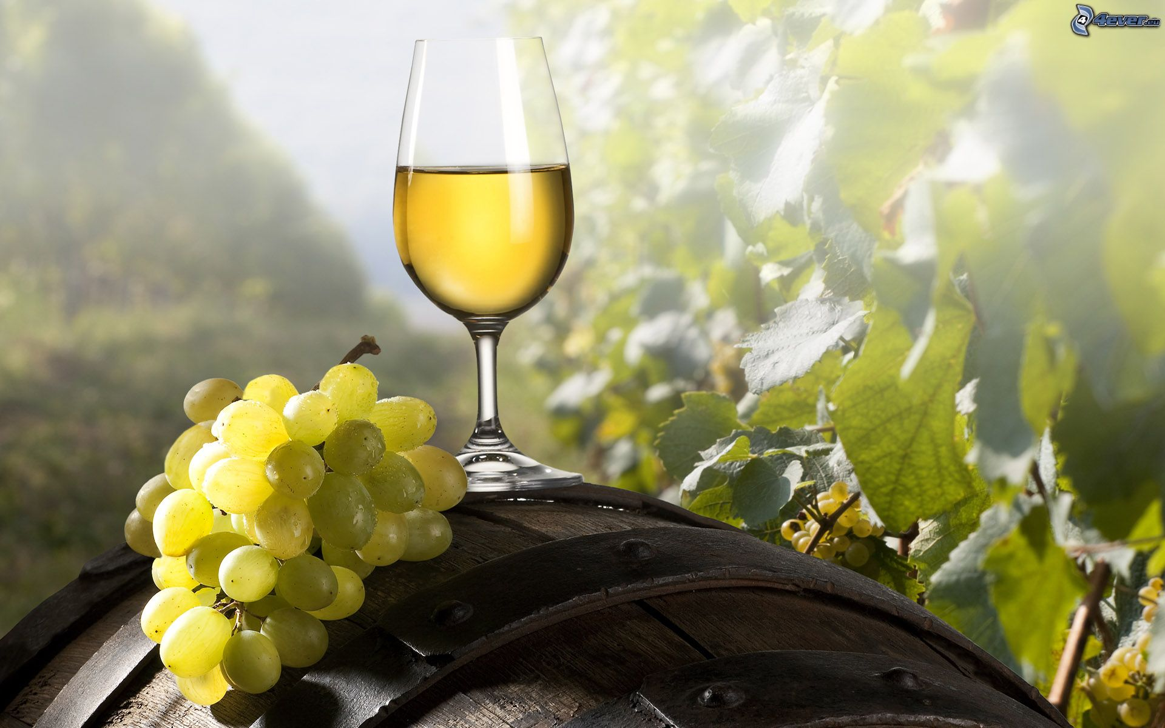
vino della gioia, dono tuo, Signore.

Slide 55
Ecco il pane e il vino, segni del tuo amore.

Slide 56
Ecco questa offerta, accoglila Signore:

Slide 57
e il Figlio tuo verrà, vivrà ancora
in mezzo a noi.

Slide 58
Ecco il pane e il vino, segni del tuo amore.

Slide 59
Ecco questa offerta, accoglila Signore:

Slide 60
e il Figlio tuo verrà, vivrà ancora
in mezzo a noi.

Slide 61
Il Signore sia con voi.
E con il tuo spirito.
In alto i nostri cuori.
Sono rivolti al Signore.
Rendiamo grazie al Signore nostro Dio.
È cosa buona e giusta.

Slide 63
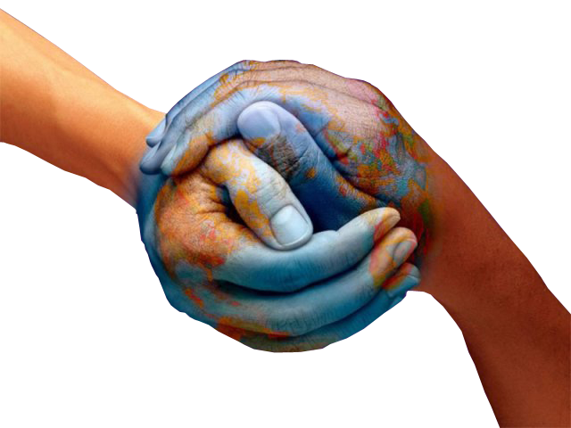
Santo Santo
Santo il Signore Dio
dell'universo
Santo Santo
I cieli e la terra sono pieni
della tua gloria.

Slide 64
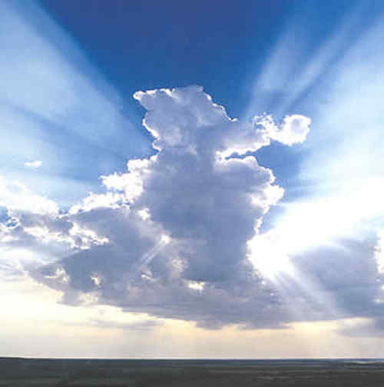
Osanna nell'alto dei cieli,
Osanna nell'alto dei cieli,

Slide 65
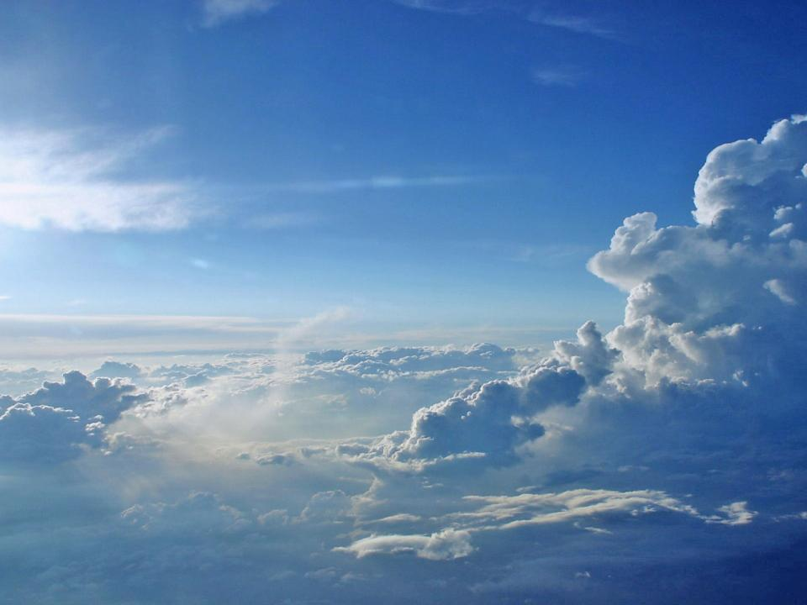
Santo Santo
Santo il Signore
Dio dell'universo
Santo Santo
I cieli e la terra
sono pieni
della tua gloria.

Slide 66
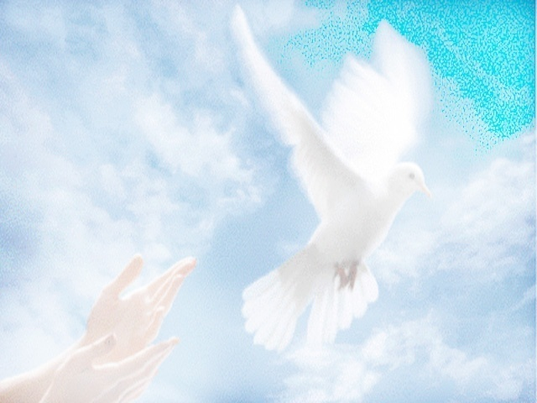
Benedetto colui che viene
nel nome del Signore.
Osanna nell'alto dei cieli,
Osanna nell'alto dei cieli,
Santo Santo Santo

Slide 68
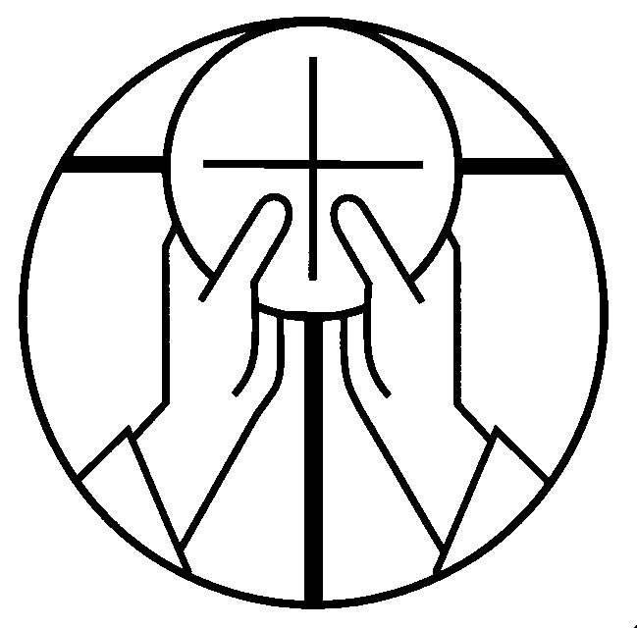
Mistero della fede.
Annunziamo la tua morte, Signore,
proclamiamo la tua risurrezione,
nell'attesa della tua venuta.

Slide 70
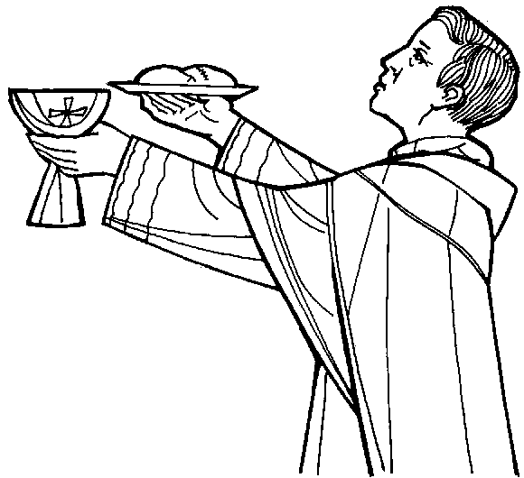
Per Cristo,
con Cristo
e in Cristo,
a te, Dio Padre onnipotente,
nell'unità dello Spirito Santo,
ogni onore e gloria
per tutti i secoli dei secoli.
Amen.

Slide 72
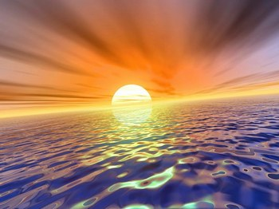
Padre nostro, che sei nei cieli,
sia santificato il tuo nome,
venga il tuo regno,
sia fatta la tua volontà,
come in cielo così in terra.
Dacci oggi il nostro pane quotidiano,
e rimetti a noi i nostri debiti
come noi li rimettiamo
ai nostri debitori,
e non ci indurre in tentazione,
ma liberaci dal male.

Slide 74
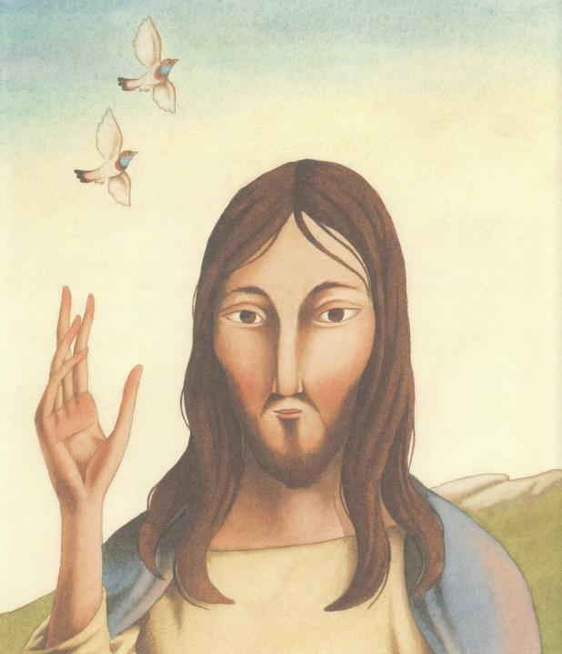
Tuo
è il regno,
tua
la potenza
e la gloria
nei secoli.

Slide 76
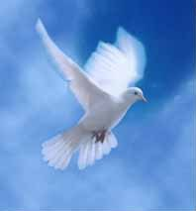
La
pace
viene
dall'alto

Slide 77

entra
nel
cuore,

Slide 78
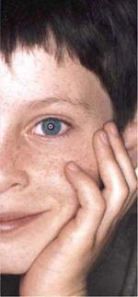
si
vede
sul
volto

Slide 79

Ora
ti
stringo
la mano

Slide 80

non sono più solo
non sei più lontano

Slide 81
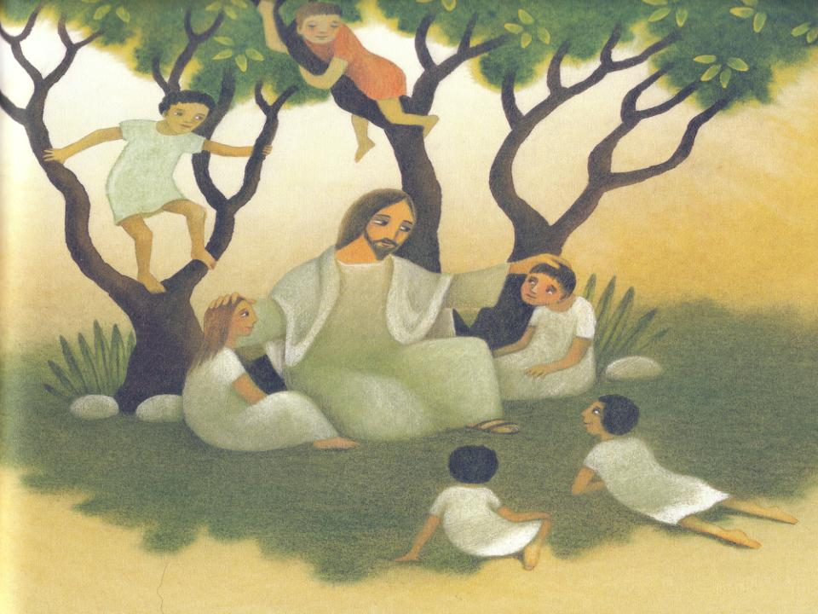
Questa amicizia
attorno al Signore

Slide 82
è troppo grande
non può finire.

Slide 83
La
pace
viene
dall'alto

Slide 84
entra
nel
cuore,

Slide 85
si
vede
sul
volto

Slide 86
Ora
ti
stringo
la mano

Slide 87
non sono più solo
non sei più lontano

Slide 88
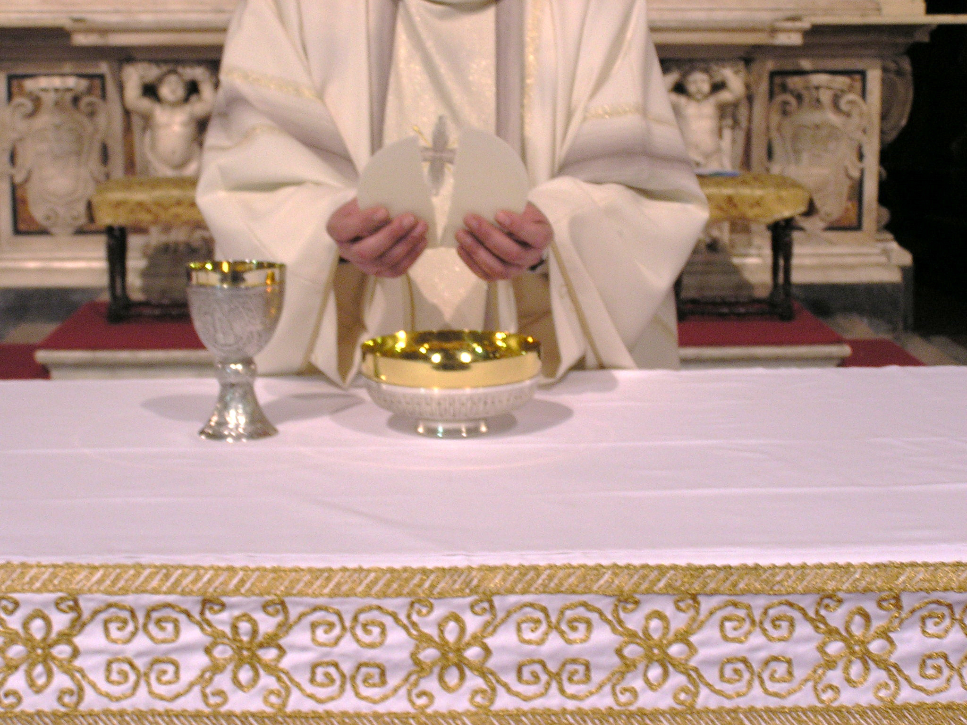
Agnello di Dio,
che togli i peccati del mondo,
abbi pietà di noi.

Slide 89
Agnello di Dio,
che togli i peccati del mondo,
abbi pietà di noi.

Slide 90
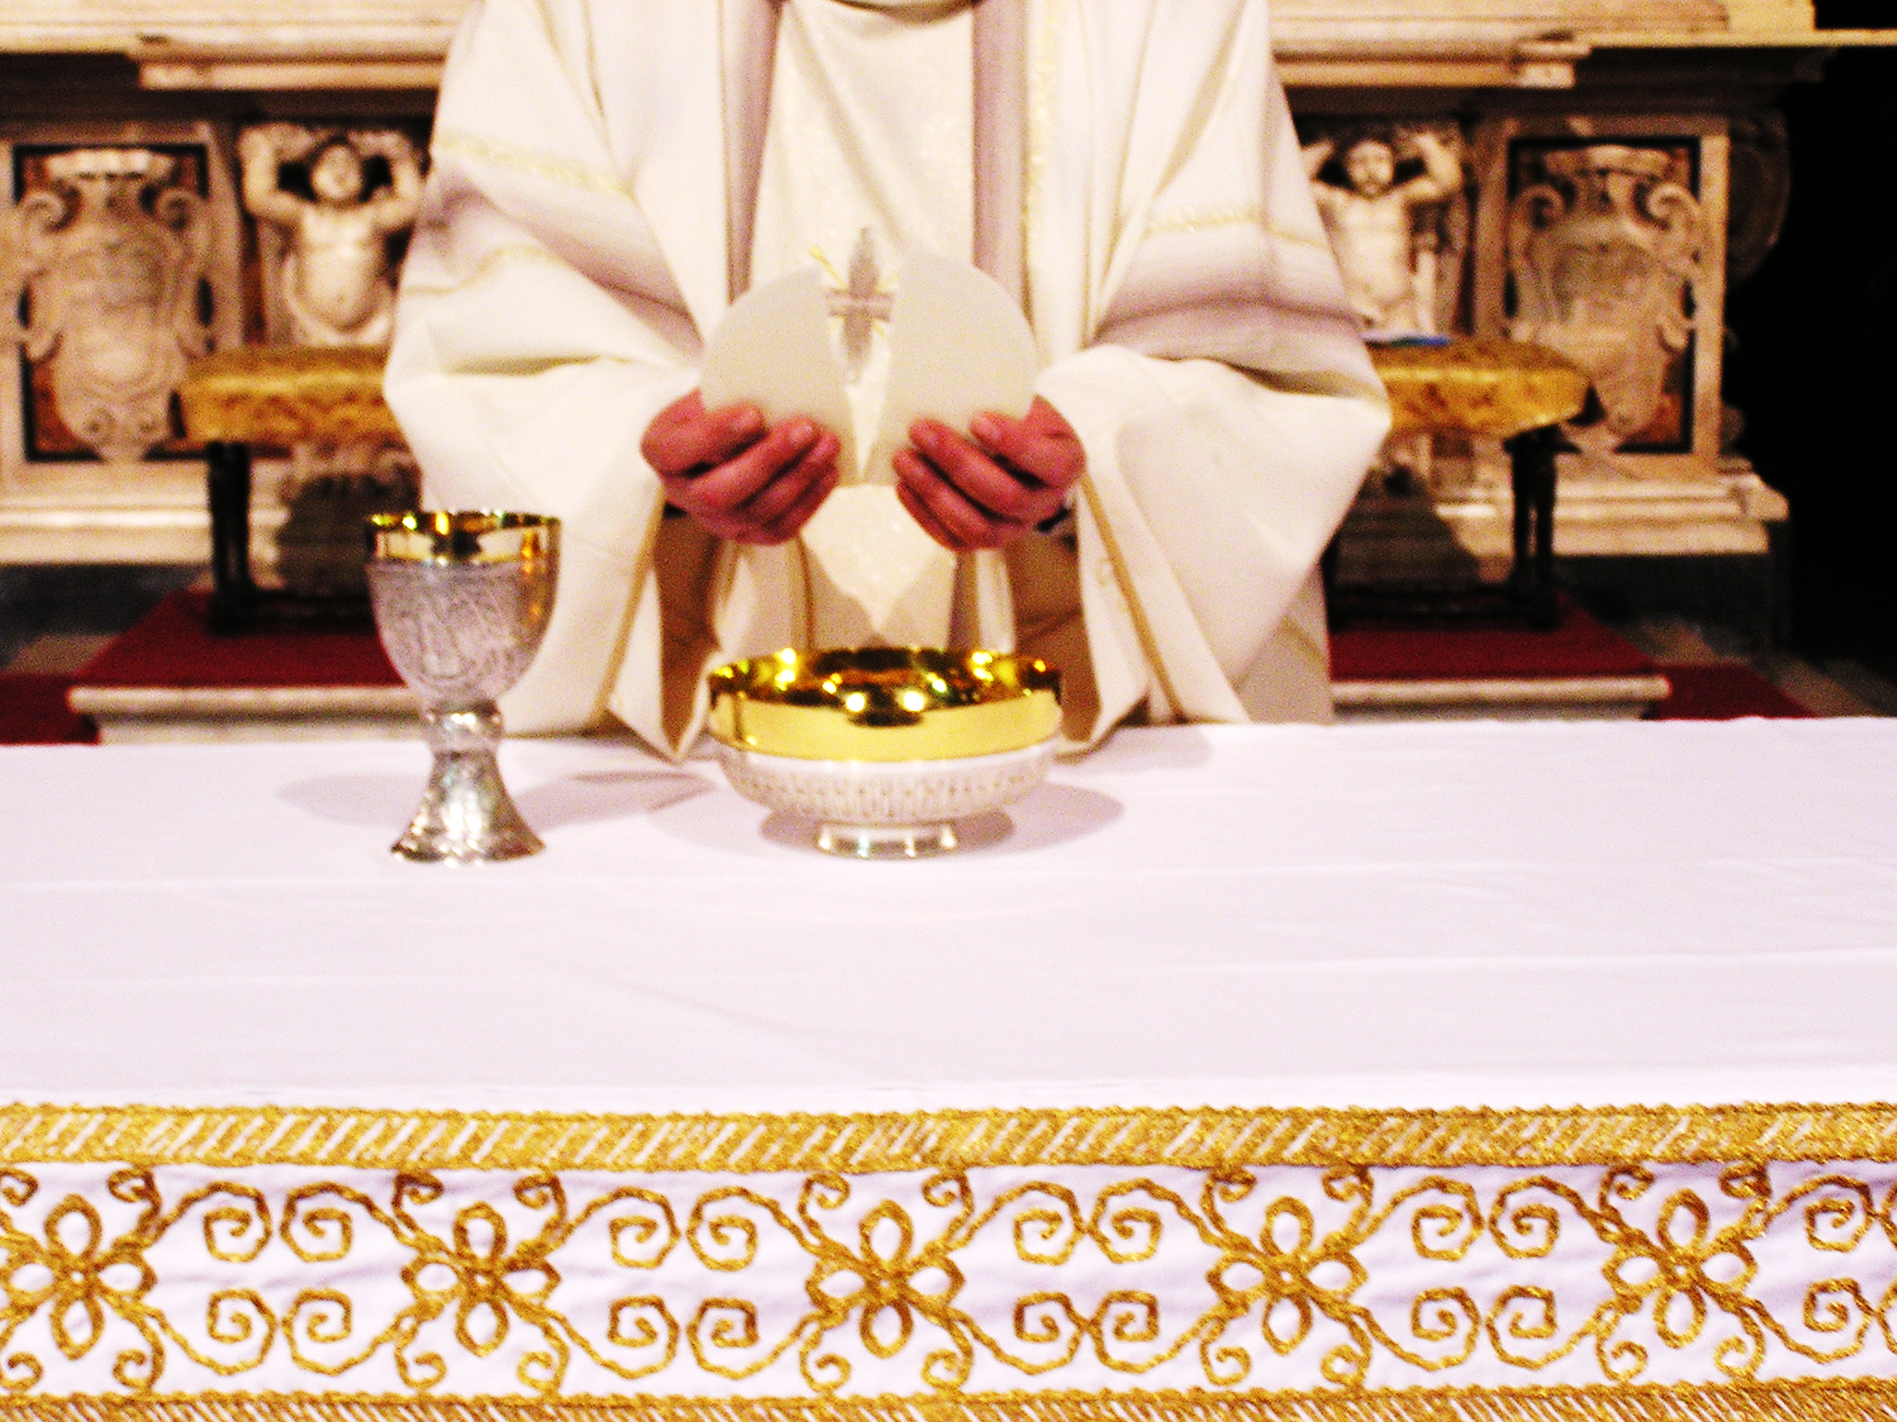
Agnello di Dio,
che togli i peccati del mondo,
dona a noi la pace.

Slide 92

Ecco l’agnello di Dio,
che toglie i peccati del mondo.

Slide 93

Beati gli invitati
alla Cena dell’Agnello.

Slide 94

O Signore, non son degno
di partecipare alla tua mensa:
ma di’ soltanto una parola
e io sarò salvato.

Slide 96

PANE DI VITA NUOVA

Slide 97

Pane di vita nuova
vero cibo dato agli uomini,

Slide 98

nutrimento che sostiene il mondo,dono splendido di grazia.

Slide 99

Tu sei sublime frutto
di quell'albero di vita

Slide 100

che Adamo non potè toccare:
ora è in Cristo a noi donato.

Slide 101

PANE DELLA VITA,
SANGUE DI SALVEZZA,
VERO CORPO, VERA BEVANDA
CIBO DI GRAZIA PER IL MONDO.

Slide 102

Sei l'Agnello immolato
nel cui Sangue è la salvezza,

Slide 103
memoriale della vera Pasqua
della nuova Alleanza.

Slide 104

Manna che nel deserto
nutri il popolo in cammino,

Slide 105

sei sostegno e forza
nella prova
per la Chiesa
in mezzo al mondo.

Slide 106

PANE DELLA VITA,
SANGUE DI SALVEZZA,
VERO CORPO, VERA BEVANDA
CIBO DI GRAZIA PER IL MONDO.

Slide 107

Vino che ci dà gioia,
che riscalda il nostro cuore,
sei per noi il prezioso frutto
della vigna del Signore.

Slide 108

Dalla vite ai tralci
scorre la vitale linfa che ci dona la vita divina,
scorre il sangue dell'amore.

Slide 109

PANE DELLA VITA,
SANGUE DI SALVEZZA,
VERO CORPO, VERA BEVANDA
CIBO DI GRAZIA PER IL MONDO.

Slide 110


Slide 111
Dio onnipotente, il pegno di salvezza ricevuto in questi misteri ci conduca alla vita eterna. Per Cristo nostro Signore.
Amen.

Slide 112

MERCOLEDI’ DELLE CENERI
Giorno di
penitenza
digiuno
astinenza dalla carni
Ore 17.30 Messa pontificale
e imposizione delle Ceneri

Slide 113
Il Signore sia con voi.
E con il tuo spirito.
Vi benedica Dio onnipotente
Padre e Figlio e Spirito Santo.
Amen.
Nel nome del Signore: andate in pace.
Rendiamo grazie a Dio.

Slide 114

Ciao a tutti
e
Buona Domenica

Slide 115

NON
SO
PROPRIO
COME
FAR

Slide 116

Non so proprio come far
per ringraziare il mio Signor;
mi ha dato i cieli da guardar
e tanta gioia dentro il cuor.

Slide 117

Lui ci ha dato i cieli da guardar,

Slide 118

lui ci ha dato la bocca per cantar,

Slide 119

lui ci ha dato il mondo per amar,

Slide 120

e tanta gioia dentro il cuor
e tanta gioia dentro il cuor.

